Slide 1
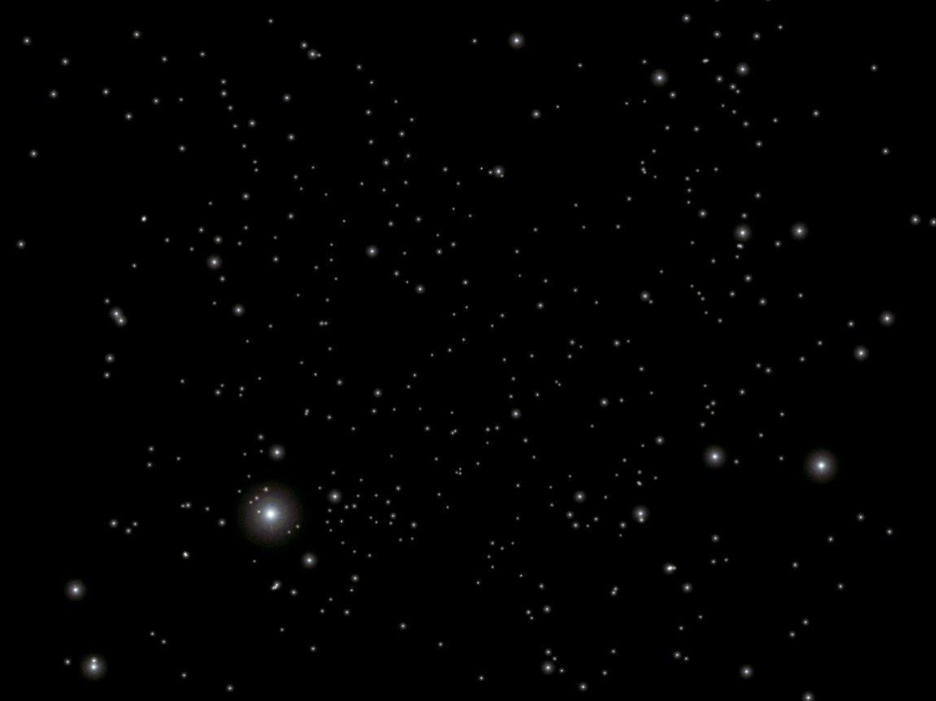
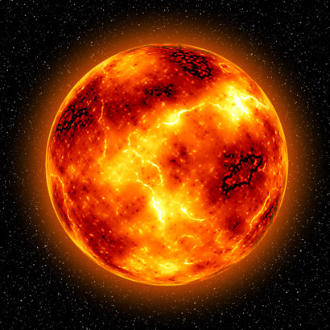
Подготовила ученица 11-а класса …
Солнце – наша звезда

Slide 2
Основные характеристики
Среднее расстояние от Земли 149,6·10⁶ км(8,31 световых минут)1 а. е.
Видимая звёздная величина (V)−26,74^{m}
Абсолютная звёздная величина 4,83^{m}
Спектральный классG2V
Радиус 109 R
Масса 330000 М (для поверхности)617,7 км/с (55,2 земных)
Эффективная температура поверхности5778 К
Температура короны~1 500 000
Температура ядра~13 500 000 К
Светимость3,846·10²⁶ Вт (~3,75·10²⁸ Лм)
Яркость 2,009·10⁷ Вт/м²/ср

Slide 3
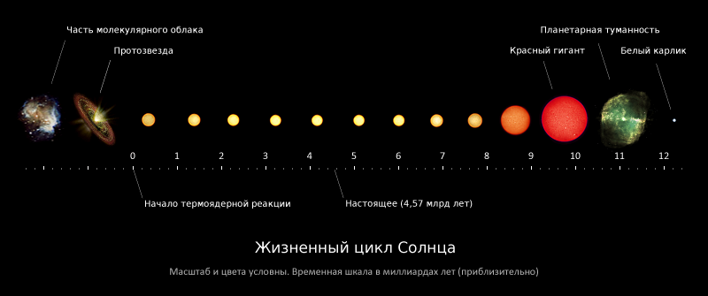
Солнце является молодой звездой третьего поколения (популяции I) с высоким содержанием металлов, то есть оно образовалось из останков звёзд первого и второго поколений (соответственно популяций III и II).
Текущий возраст Солнца (точнее — время его существования на главной последовательности), оценённый с помощью компьютерных моделей звёздной эволюции, равен приблизительно 4,57 млрд лет

Slide 4
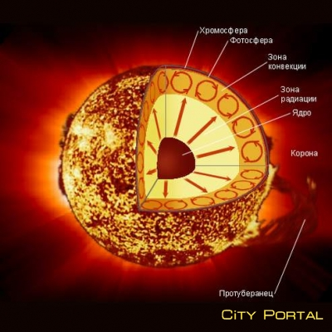
Внутреннее строение солнца

Slide 5
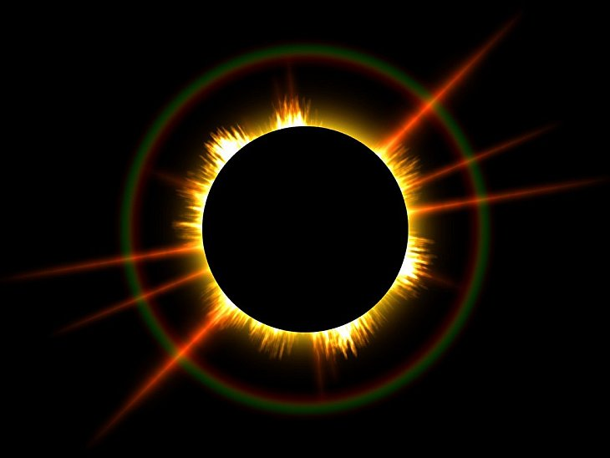
Солнечные затмения
Астрономическое явление, которое заключается в том, что Луна закрывает (затмевает) полностью или частично Солнце от наблюдателя на Земле. Солнечное затмение возможно только в новолуние, когда сторона Луны, обращенная к Земле, не освещена, и сама Луна не видна. Затмения возможны, только если новолуние происходит вблизи одного из двух лунных узлов (точки пересечения видимых орбит Луны и Солнца), не далее чем примерно в 12 градусах от одного из них.

Slide 6
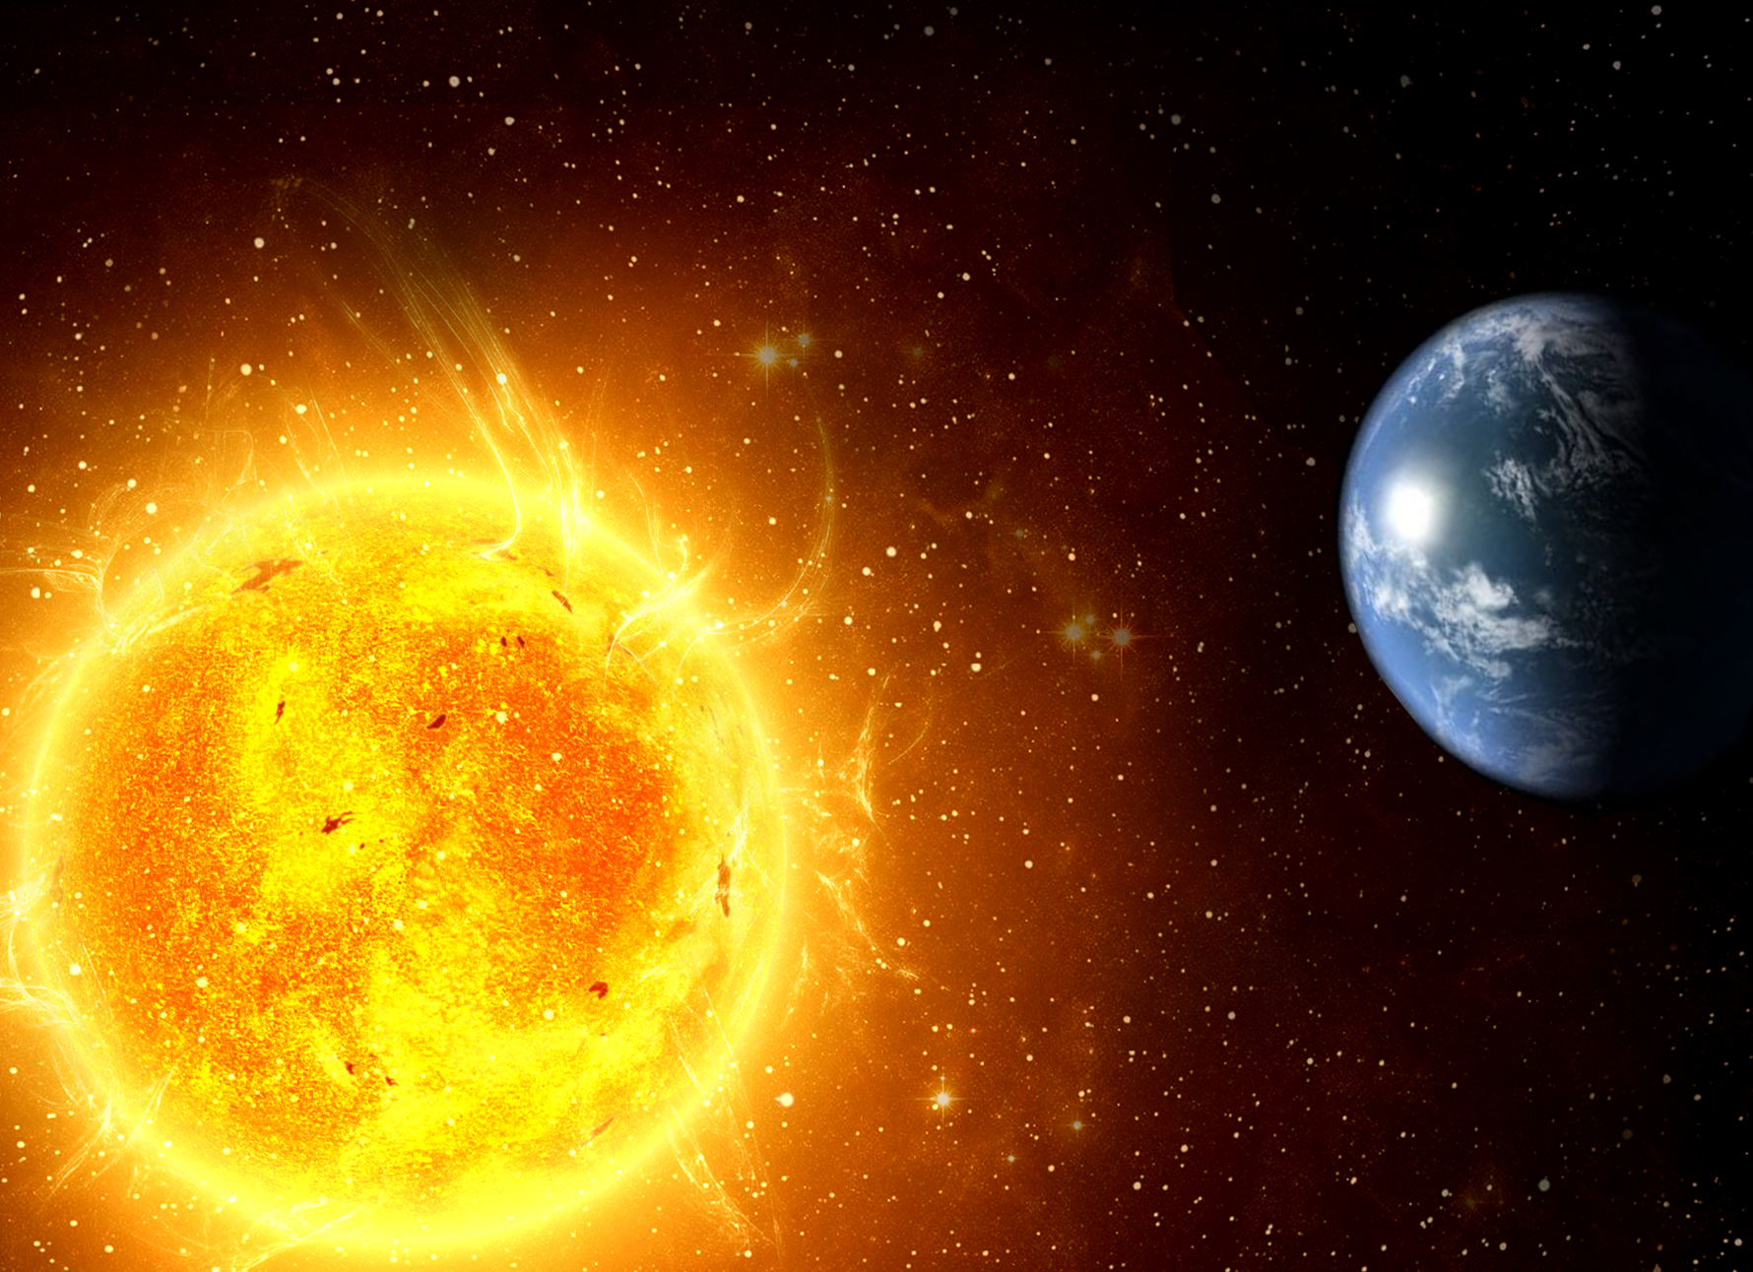
Солнце и Земля
Для людей, животных и растений солнечный свет является очень важным. У значительной их части свет вызывает изменение циркадного ритма. Так, на человека, по некоторым исследованиям, оказывает влияние свет интенсивности более 1000 люкс, причём его цвет имеет значение. В тех областях Земли, которые в среднем за год получают мало солнечного света, например, тундре, устанавливается низкая температура (до −35 °C зимой), короткий сезон роста растений, малое биоразнообразие и низкорослая растительность.

Slide 7
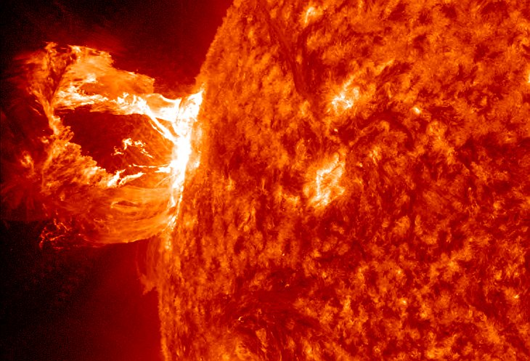
Городская легенда о Солнце
В 2002 и последующих годах в СМИ появилось сообщение, что через 6 лет Солнце взорвётся (то есть превратится в сверхновую звезду)
Гипотетический сценарий гибели Солнца рассматривается также в художественном фильме «Пекло», снятом в 2007 году.

Slide 8
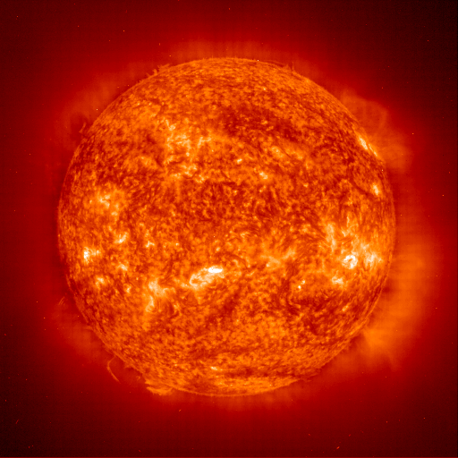
Двойники Солнца
В настоящее время известны несколько «двойников» Солнца, которые являются практически полными аналогами нашей звезды по массе, светимости, температуре(±50 К),металличности (±12 %), возрасту (±1 млрд лет) и т. д.
Бета Гончих Псов
18 Скорпиона
37 Близнецов

Slide 9
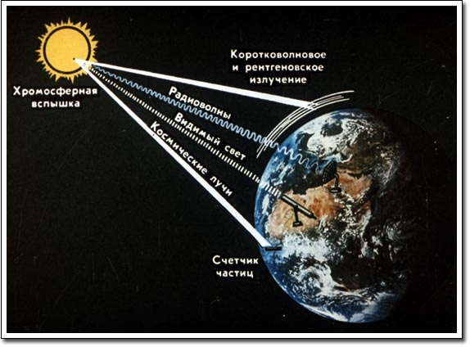
Излучение Солнца
Основной источник энергии на Земле. Его мощность характеризуется солнечной постоянной — количеством энергии, проходящей через площадку единичной площади, перпендикулярную солнечным лучам. На расстоянии в одну астрономическую единицу (то есть на орбите Земли) эта постоянная равна приблизительно 1,37 кВт/м².

Slide 10
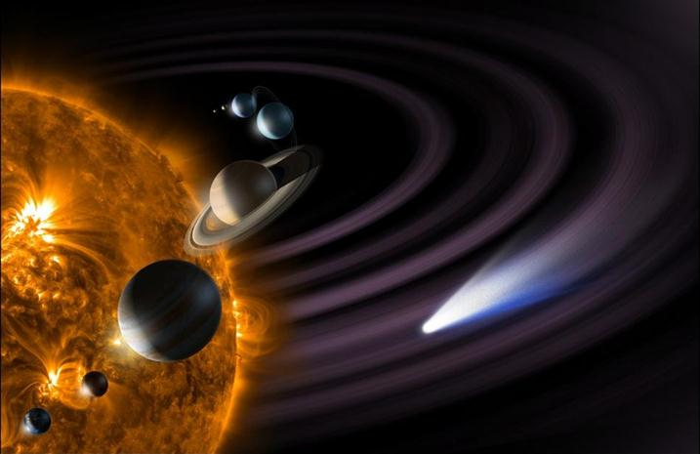
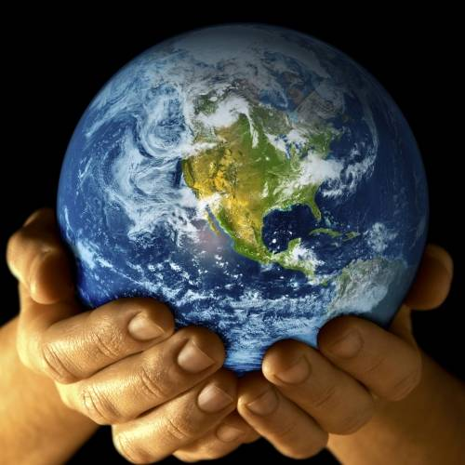
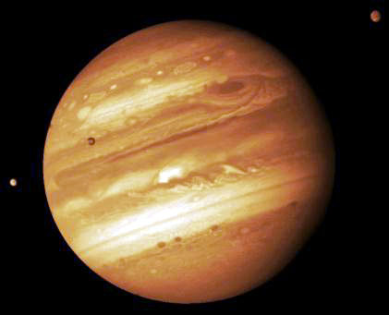
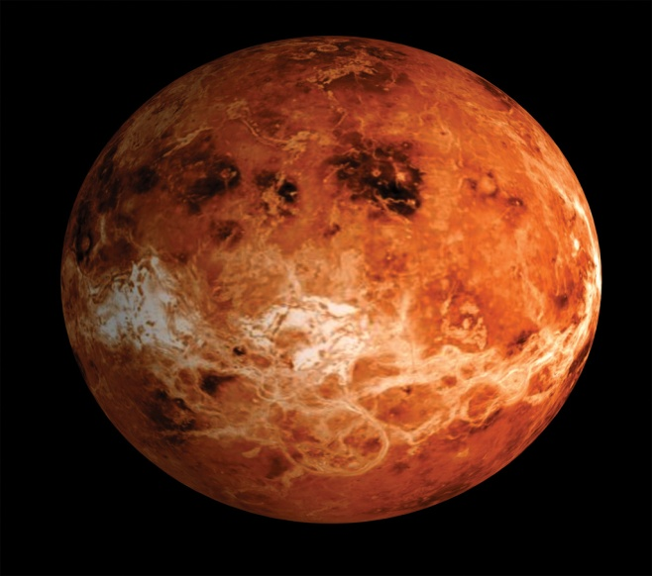

Slide 11
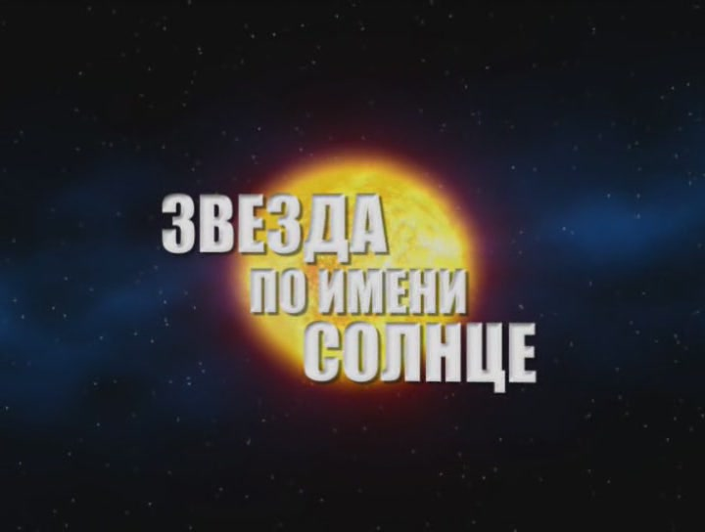
СПАСИБО ЗА ВНИМАНИЕ!

